Slide 1
Concepts du .net core & introduction au .net core 3.0
MUG.net – Nantes
Romain AVONDE – Architecte Solutions chez Capgemini
05/02/2019

Slide 2
Sommaire
Petit historique
Une nouvelle façon de travailler
Les concepts nouveaux dans le développement
Le déploiement
Introduction au core 3.0
Notes:
Les concepts nouveaux le sont pour le .net core, ils existaient bien sur avant

Slide 3
Petit historique
Du framework au core

Slide 4
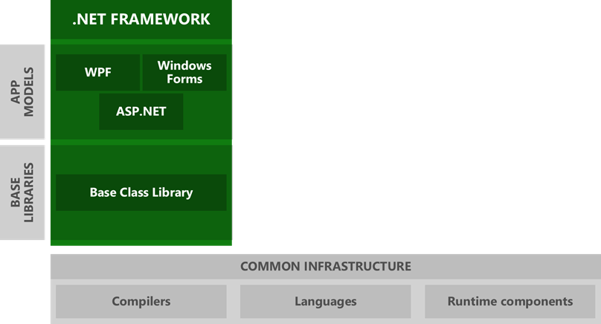
Le Framework .Net
La Base Class Library (BCL) n’est implementée seulement sous Windows

Slide 5
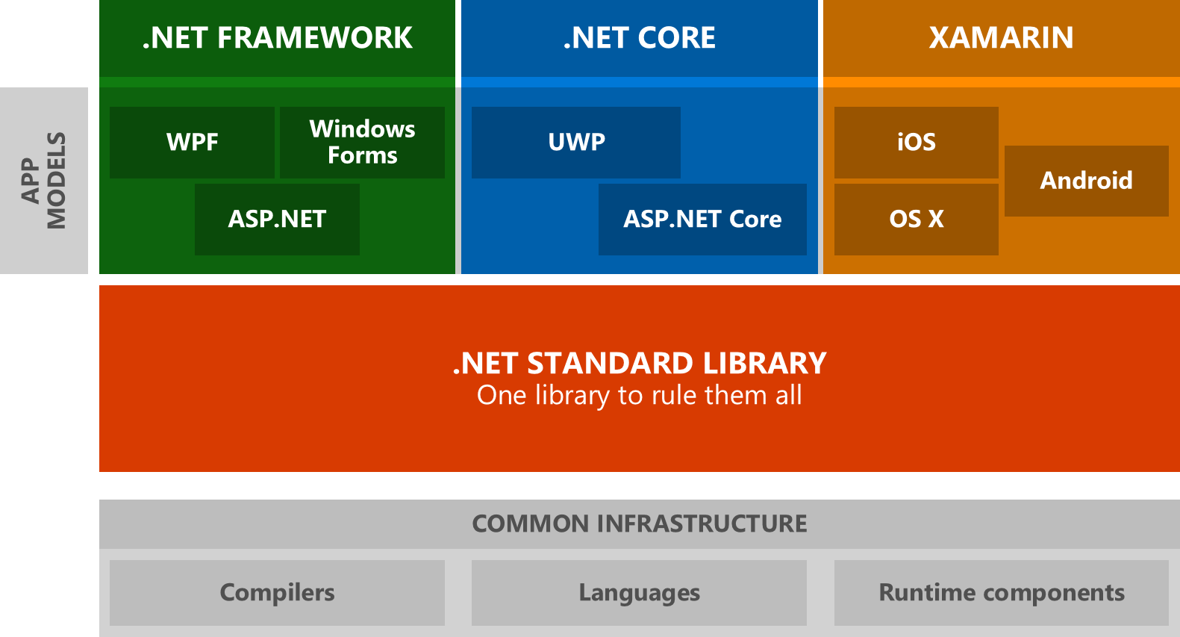
Aujourd’hui
Une seule spécification, le.NET standard, pour toutes les implémentation des différentes platefome.

Slide 6
Une nouvelle façon de travailler
Vive la ligne de commande

Slide 7
dotnet new
Modèles Nom court Langue Balises
----------------------------------------------------------------------------------------------------------------------------
Console Application console [C#], F#, VB Common/Console
Class library classlib [C#], F#, VB Common/Library
Unit Test Project mstest [C#], F#, VB Test/MSTest
NUnit 3 Test Project nunit [C#], F#, VB Test/NUnit
NUnit 3 Test Item nunit-test [C#], F#, VB Test/NUnit
xUnit Test Project xunit [C#], F#, VB Test/xUnit
Razor Page page [C#] Web/ASP.NET
MVC ViewImports viewimports [C#] Web/ASP.NET
MVC ViewStart viewstart [C#] Web/ASP.NET
ASP.NET Core Empty web [C#], F# Web/Empty
ASP.NET Core Web App (Model-View-Controller) mvc [C#], F# Web/MVC
ASP.NET Core Web App webapp [C#] Web/MVC/Razor Pages
ASP.NET Core with Angular angular [C#] Web/MVC/SPA
ASP.NET Core with React.js react [C#] Web/MVC/SPA
ASP.NET Core with React.js and Redux reactredux [C#] Web/MVC/SPA
Razor Class Library razorclasslib [C#] Web/Razor/Library/Razor Class Library
ASP.NET Core Web API webapi [C#], F# Web/WebAPI
global.json file globaljson Config
NuGet Config nugetconfig Config
Web Config webconfig Config
Solution File sln Solution
Notes:
Démo

Slide 8
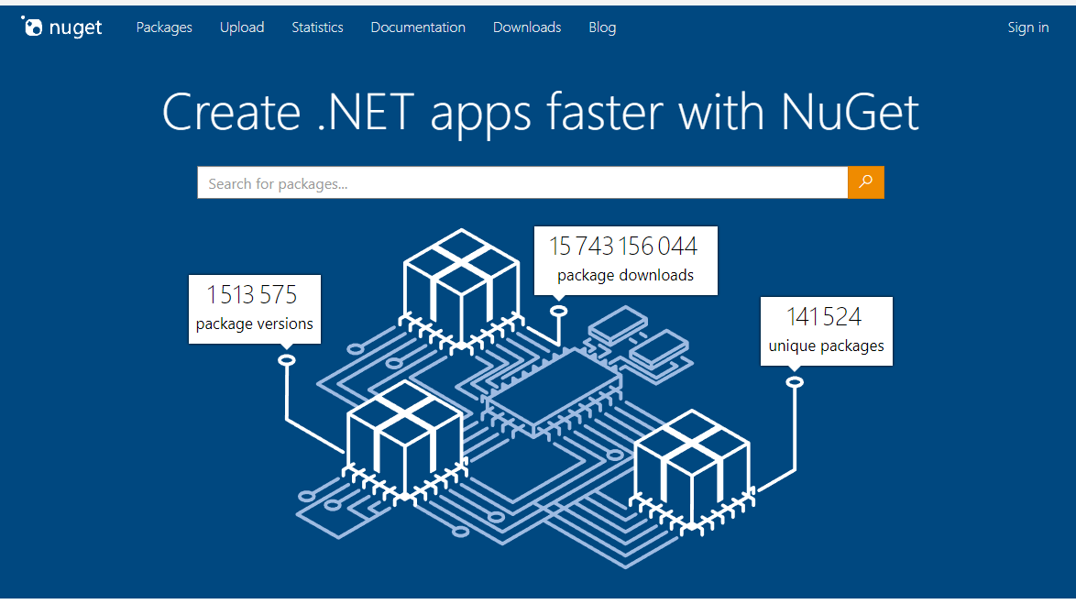
Packages nuget
Avec le .net core il naviguer dans les package nuget pour trouver ce que l’on cherche.
Notes:
Démo

Slide 9
Les nouveaux concepts de développement
Nouveaux mais connus de tous !

Slide 10
Notion de host
Lancement des applications à partir d’hôtes.
WebHost pour l’asp.net core
Mais il existe un hôte générique.
Notes:
Démo

Slide 11
Gestion de la configuration
Les configurations d’une application sont maintenant centralisées.
Gestion simplifié du multi sources.
Elle sont rechargeable à la volée
Notes:
Démo

